Slide 1
CHÀO MỪNG CÁC EM ĐẾN VỚI BUỔI HỌC NGÀY HÔM NAY

Slide 2
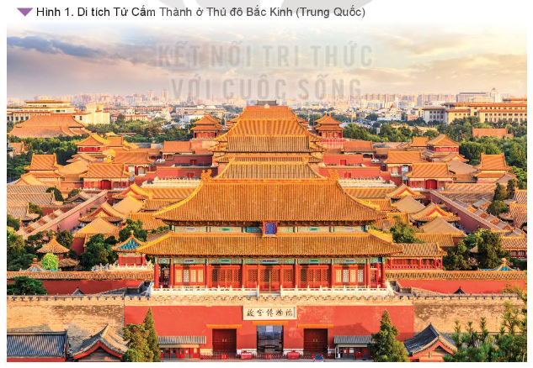
KHỞI ĐỘNG
Em có biết di tích Tử Cấm Thành không?
Công trình được xây dựng vào triều đại nào của Trung Quốc?

Slide 3
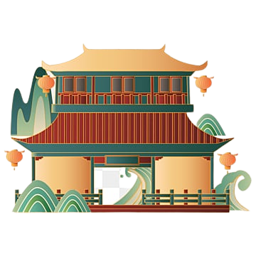
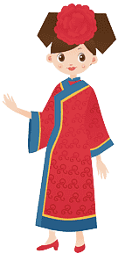
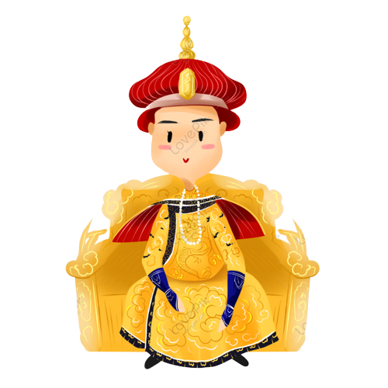
KHỞI ĐỘNG
Tử Cấm Thành từng là hoàng cung và nơi cư trú mùa đông của các Hoàng đế Trung Hoa từ thời nhà Minh (bắt đầu từ Vĩnh Lạc Đế) tới cuối thời nhà Thanh (1420 -1924).
Đây vừa là nhà của các Hoàng đế cùng gia đình, vừa là trung tâm nghi lễ và chính trị của chính phủ Trung Quốc trong suốt 500 năm.

Slide 4
BÀI 4: TRUNG QUỐC TỪ THẾ
KỈ VII ĐẾN THẾ KỈ XIX

Slide 5
NỘI DUNG BÀI HỌC
01
02
03
Tiến trình phát triển của lịch sử Trung Quốc từ thế kỉ VII đến giữa thế kỉ XIX
Trung Quốc dưới thời Đường
Sự phát triển kinh tế dưới thời Minh - Thanh

Slide 6
01
Tiến trình phát triển của lịch sử Trung Quốc từ thế kỉ VII đến giữa thế kỉ XIX

Slide 7
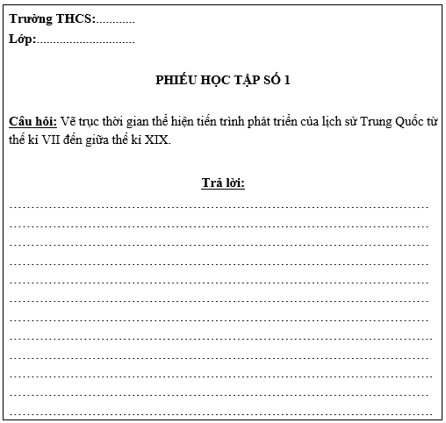

Đọc thông tin mục 1 SGK tr.25, hoàn thành Phiếu học tập số 1:
Vẽ trục thời gian thể hiện tiến trình phát triển của lịch sử Trung Quốc từ thế kỉ VII đến giữa thế kỉ XIX.

Slide 8

Lịch sử Trung Quốc từ thế kỉ VII đến giữa thế kỉ XIX đó là sự thành lập, phát triển và suy vong của các triều đại phong kiến:
Đường (618 - 907)
Thời kì Ngũ đại (907 - 960)
Tống (960 - 1279)
Nguyên (1271 - 1368)
Minh (1368 - 1644)
Thanh (1644 - 1911) – triều đại phong kiến cuối cùng của Trung Quốc.

Slide 9
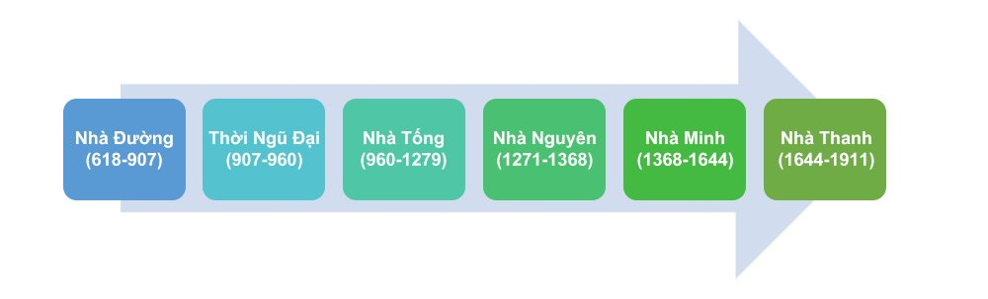
Trục thời gian thể hiện tiến trình phát triển của lịch sử Trung Quốc từ thế kỉ VII đến giữa thế kỉ XIX

Slide 10

Mở rộng kiến thức
Cuối nhà Tuỳ, tình hình rối ren. Sau khi Tuỳ Dượng Đế chết, năm 618 Lý Uyên xưng Hoàng đế, đặt tên nước là Đường.
Năm 847, cuộc khởi nghĩa nông dân do Hoàng Sào lãnh đạo làm nhà Đường suy sụp.
Năm 960, Triệu Khuông Dẫn dẹp tan các thế lực phong kiến đối lập, lập ra nhà Tống.

Slide 11
Mở rộng kiến thức
Đầu thế kỉ XII, trên thảo nguyên Mông Cổ, Thành Cát Tư Hãn lên ngôi Đại Hãn (tiếng Mông Cổ tức là “vua của cả thế giới”), tiến đánh Bắc Trung Quốc.
Sau đó, Hốt Tất Liệt diệt Nam Tống, lên ngôi Hoàng đế, thiết lập triều Nguyên ở Trung Quốc vào năm (1279).
Giữa thế kỉ XIV, Chu Nguyên Chương, lãnh tụ của phong trào nông dân, lật đổ nhà Nguyên, lên ngôi Hoàng đế, lập ra nhà Minh (1368).

Slide 12
Mở rộng kiến thức
Năm 1644, tộc người Mãn ở phương Bắc kéo vào xâm lược nước Minh, lập ra nhà Thanh (1644 - 1911).
Vua, quan nhà Thanh cưỡng bức nhân dân phải theo phong tục của người Mãn, đưa ra nhiều chính sách áp bức dân tộc tàn bạo → Các cuộc khởi nghĩa, chống đối ngày một nhiều → Triều Thanh ngày càng suy yếu.
Nhân cơ hội đó, tư bản phương Tây đua nhau nhòm ngó, xâm lược Trung Quốc. Nhà Thanh bất lực, dẫn đến sự suy sụp của chế độ phong kiến.

Slide 13
02
Trung Quốc dưới thời Đường

Slide 14


HOẠT ĐỘNG CẶP ĐÔI
Trình bày những biểu hiện chính về sự thịnh vượng của Trung Quốc dưới thời Đường.
Điểm mới của chế độ tuyển chọn quan lại dưới thời Đường là gì?
Nhà Đường thi hành chính sách gì để phát triển nông nghiệp? Chính sách đó mang lại kết quả gì?
Thủ công nghiệp, nội thương, ngoại thương thời Đường phát triển như thế nào

Slide 15

Những biểu hiện chính về sự thịnh vượng của Trung Quốc dưới thời Đường
Về chính trị:
Bộ máy nhà nước được hoàn chỉnh, mở khoa thi chọn người tài để tuyển dụng làm quan.
Các hoàng đế thời Đường tiếp tục chính sách bành trướng, mở rộng lãnh thổ,...

Slide 16
Về kinh tế:
Thực hiện chính sách giảm thuế, chính sách quân điền, nhiều kĩ thuật canh tác mới được áp dụng → Nông nghiệp có bước phát triển.
Thủ công nghiệp phát triển. Nhiều thành thị xuất hiện và ngày càng phồn thịnh.
Thương nghiệp phát triển mạnh:
    Nhà Đường có quan hệ buôn bán với hầu hết các nước châu Á.
    Từ những tuyến đường giao thông truyền thống nối các châu lục được hình thành từ các thế kỉ trước, đến thời Đường trở thành “con đường tơ lụa” nổi tiếng trong lịch sử.

Slide 17
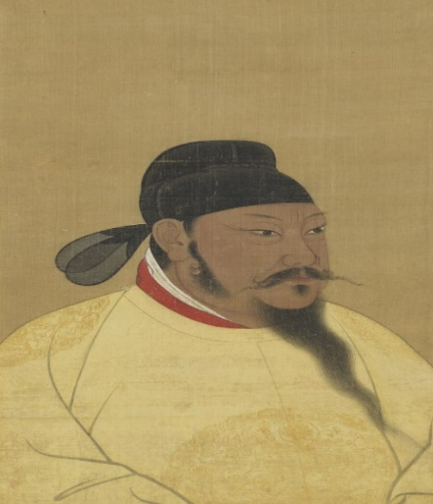
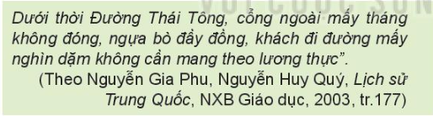
Đường Thái Tông - vị vua có những nhận thức tiến bộ.
Dưới thời Đường, lương thực dư thừa, đời sống no đủ.

Slide 18
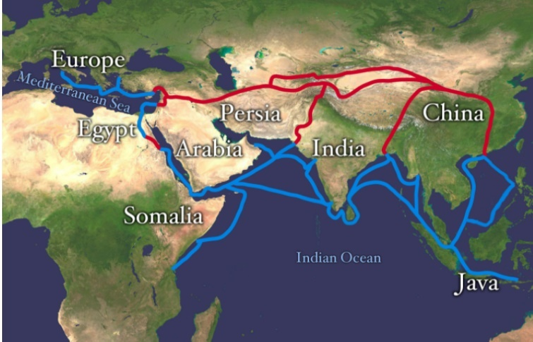
“Con đường tơ lụa” là tuyến đường giao thương kết nối phương Đông và phương Tây trong nhiều thế kỉ.
Tơ lụa Trung Quốc là mặt hàng giao thương chính và đầu tiên trên con đường này.
Con đường này còn là một hành trình văn hoá, tôn giáo, kết nối Á - Âu, để lại nhiều di sản quý cho đến ngày nay.

Slide 19
03
Sự phát triển kinh tế dưới
thời Minh - Thanh

Slide 20
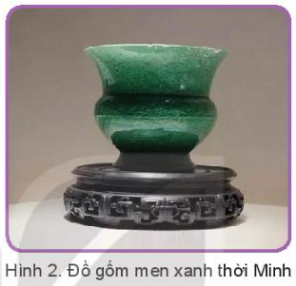
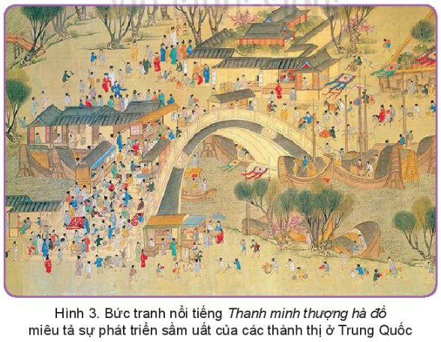
Quan sát hình và hoàn thành Phiếu học tập số 2: Trình bày những biểu hiện nổi bật về sự phát triển kinh tế dưới thời Minh – Thanh

Slide 21
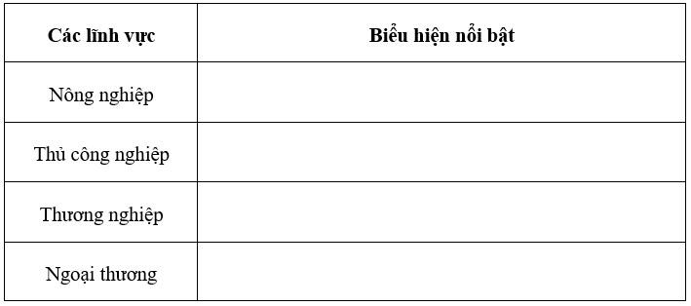

Phiếu học tập số 2

Slide 22
Những biểu hiện nổi bật về sự phát triển kinh tế dưới thời Minh – Thanh
Các lĩnh vực | Biểu hiện nổi bật
Nông nghiệp
Thủ công nghiệp
Có những bước tiến về kĩ thuật gieo trồng, diện tích trồng trọt vượt xa thời kì trước, sản lượng lương thực tăng nhiều.
- Hình thành những xưởng thủ công tương đối lớn, thuê nhiều nhân công và sản phẩm rất đa dạng.
- Nghề làm đồ sứ đạt đến độ tinh xảo, với những sản phẩm nổi tiếng (đồ sứ Giang Tây,...). Nhiều xưởng dệt lớn, chuyên môn hoá cao xuất hiện ở Tô Châu, Tùng Giang,...
- Các xưởng đóng tàu đã đóng được những loại thuyền lớn.

Slide 23

Những biểu hiện nổi bật về sự phát triển kinh tế dưới thời Minh – Thanh
Các lĩnh vực | Biểu hiện nổi bật
Thương nghiệp
Ngoại thương
Nhiều thành thị trở nên phồn thịnh như Bắc Kinh, Nam Kinh,…
Nhiều thương cảng lớn như Quảng Châu, Phúc Kiến,... đã trở thành những trung tâm buôn bán sằm uất, nơi giao thương với các nước Đông Nam Á, Ấn Độ, Ba Tư.

Slide 24




HOẠT ĐỘNG NHÓM
Em rút ra điều gì về các thành thị lớn ở Trung Quốc thời Minh – Thanh?
Các trung thâm kinh tế đóng vai trò gì về chính trị?

Slide 25
Là dòng gốm sứ da dưa xanh điển hình thời vua Minh Thế Tông (trị vì từ năm 1521 đến năm 1567).
Men da dưa xanh là một loại men lấy nhiệt độ thấp với oxit chì làm yếu tố chính. Lò nung nhà Minh bắt đầu nung đốt men này từ thời vua Minh Thành Tổ, sau đó các triều đại khác nhau đều có sự sáng tạo, phát triển loại men này.
Đến thời vua Minh Thế Tông, màu sắc của sản phẩm là tinh khiết nhất.

Slide 26
Tranh vẽ cảnh bên sông vào tiết Thanh minh.
Tác phẩm mô tả cảnh sống của người dân Trung Quốc tại Biện Kinh với đầy đủ những cảnh sinh hoạt thường nhật.
Trang phục, ngành nghề, các chi tiết kiến trúc, đường sá được mô tả kĩ lưỡng với nhiều màu sắc trên một diện tích rộng.
Tranh do hoạ sĩ Qiu Ying (thế kỉ XV) vẽ, mô tả sự thịnh vượng của các thành thị thời Minh.

Slide 27
Nhận xét
Thời Minh - Thanh đã xuất hiện các cơ sở sản xuất (công trường thủ công) với quy mô tương đối lớn, thuê nhiều nhân công.
Quan hệ giữa chủ xưởng với người làm thuê thể hiện ở việc “chủ xuất vốn, thợ xuất sức”.
Thương nghiệp phát triển, thành thị được mở rộng,...
→ Mầm mống kinh tế tư bản chủ nghĩa đã xuất hiện nhưng còn nhỏ bé, chưa đủ sức tạo nên ảnh hưởng, chi phối mạnh mẽ đối với nền kinh tế - xã hội Trung Quốc.

Slide 28
04
Những thành tựu chủ yếu của văn hóa Trung Quốc từ thế kỉ VII đến giữa thế kỉ XIX

Slide 29
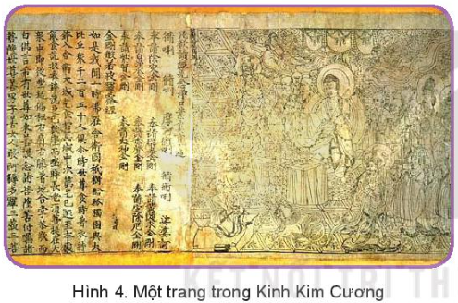
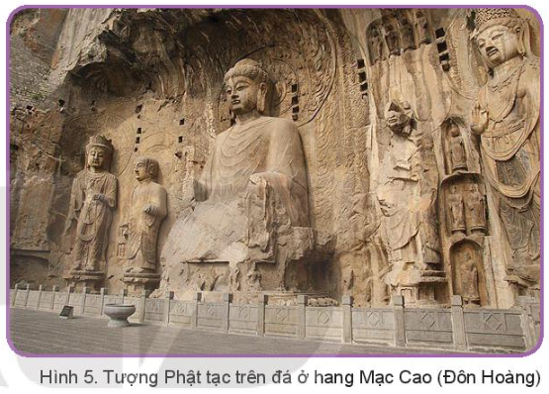
Đọc thông tin mục 4, quan sát Hình 4-5 SGK tr.27, 28 và thực hiện nhiệm vụ vào Phiếu học tập số 3

Slide 30
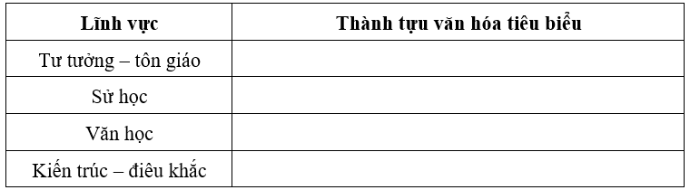

Phiếu học tập số 3:
Hãy giới thiệu những thành tựu văn hóa tiêu biểu của Trung Quốc từ thế kỉ VII đến thế kỉ XIX.

Slide 31
Lĩnh vực | Thành tựu văn hóa tiêu biểu
Tư tưởng - tôn giáo
Sử học
Văn học
Kiến trúc - điêu khắc
Nho giáo đã trở thành hệ tư tưởng chính thống của chế độ phong kiến Trung Quốc, Phật giáo tiếp tục thịnh hành nhất dưới thời Đường.
Từ thời Đường, các cơ quan chép sử được thành lập, nhiều bộ sử lớn được biên soạn.
- Thời Đường, xuất hiện nhiều nhà thơ nổi tiếng như: Lý Bạch, Đỗ Phủ, Bạch Cư Dị.
- Từ thời Nguyên đến thời Thanh, xuất hiện nhiều tiểu thuyết đồ sộ, có ảnh hưởng sâu sắc đến văn học các nước khác.
- Các triều đại phong kiến đã xây dựng nhiều cung điện cổ kính, nổi tiếng với phong cách đặc sắc như: Cố Cung, Viên Minh Viên,...
- Những bức hoạ đạt tới đỉnh cao, tượng Phật được chạm khắc tinh xảo, sinh động đã chứng tỏ sự tài hoa và sáng tạo của các nghệ nhân Trung Quốc.

Slide 32

Nội dung của “Tam cương, Ngũ thường” là quan hệ giữa vua - tôi, cha - con, vợ - chồng; về nhân, nghĩa, lễ, trí, tín,... được coi là giường mối, kỉ cương của đạo đức phong kiến.
Ở lớp 6, HS đã biết về Tư Mã Thiên với bộ Sử kí, đến đời Đường, các hoàng đế lập cơ quan biên soạn lịch sử gọi là “Sử quán”
→ Bước tiến mới và góp phần dẫn đến sự ra đời nhiều bộ sử lớn, có giá trị đến ngày nay.

Slide 33
Nội dung của bốn cuốn tiểu thuyết nổi tiếng:
Thuỷ hử của Thi Nại Am kể lại cuộc khởi nghĩa nông dân ở Lương Sơn Bạc do Tống Giang lãnh đạo.
Tam Quốc diễn nghĩa của La Quán Trung miêu tả cuộc đấu tranh của ba nước Ngụy, Thục, Ngô.
Tây du kí của Ngô Thừa Ân viếtvề nhà sư Huyền Trang và các đồ đệ tìm đường sang Tây Trúc (Ấn Ðộ) lấy kinh Phật.
Hồng lâu mộng của Tào Tuyết Cần xoay quanh chuyện tình trắc trở giữa hai anh em con cô, con cậu là Giả Bảo Ngọc và Lâm Đại Ngọc, qua đó mô tả cuộc sống nhiều mặt của một đại gia đình quý tộc thời Minh.

Slide 34


HOẠT ĐỘNG NHÓM
Em có nhận xét gì về những thành tựu văn hóa của Trung Quốc?
Em thấy những thành tựu văn hoá của Trung Quốc từ thế kỉ VII đến thế kỉ XIX nhiều hay ít? Có đa dạng không?
Những thành tựu có giá trị như thế nào đối với ngày nay?
Qua đó em nhận thấy kĩ thuật và trí tuệ của người Trung Quốc xưa như thế nào?

Slide 35


Những thành tựu văn hoá mà người Trung Quốc đạt được rất toàn diện và rực rỡ trên cơ sở kế thừa những di sản văn hoá từ các thế kỉ trước. Đồng thời nhiều thành tựu trong số đó có ảnh hưởng đến nhiều nước láng giềng và trở thành thành tựu của văn minh thế giới.

Slide 36
LUYỆN TẬP – VẬN DỤNG

Slide 37


TRÒ CHƠI
ÚP LY

Slide 38

1
2
3
Bắt đầu
Câu 1
Câu 2
Câu 3
Notes:
Nhấn lần 1 vào khoảng trống để bỏ câu hỏi vào ly.
Nhấn lần 2 vào khoảng trống để trộn các ly với nhau.
Nhấn vào chữ bắt đầu để bắt đầu trò chơi.

Slide 39
1
2
3
Câu 2
Câu 3
Câu 3
Notes:
Nhấn vào từng cốc để mở ra câu hỏi tương ứng.
Nhấn vào câu hỏi để chuyển sang slide câu hỏi tương ứng.
Nhấn vào mũi tên màu vàng để chuyển về slide nội dung tiếp theo.

Slide 40

Câu 1. Tại sao nói thời Đường là thời kì thịnh vượng của chế độ phong kiến Trung Quốc?
Thời Đường là thời kì thịnh vượng của phong kiến Trung Quốc vì:
Bộ máy chính quyền từ trung ương đến địa phương được hoàn thiện.
Các vị vua Đường đều cho mở khoa thi để tuyển chọn hiền tài phục vụ đất nước.
Giảm tô, thuế, thi hành chế độ quân điền, kinh tế phát triển vượt bậc hơn các triều đại trước.
Là đế quốc hùng mạnh, rộng lớn vào bậc nhất thế giới lúc đó với nền văn hoá rất phát triển.
Notes:
- Nhấn vào cốc để quay trở lại slide chọn câu hỏi (slide 38)

Slide 41
Câu 2. Kinh tế thời Minh – Thanh có điểm gì mới so với thời Đường?
Thời Minh - Thanh, nông nghiệp có những bước tiến về kĩ thuật gieo trồng, diện tích trồng trọt vượt xa thời kì trước, sản lượng lương thực tăng nhiều,...
Về thủ công nghiệp: hình thành những xưởng thủ công tương đối lớn, nhiều nhân công và sản phẩm rất đa dạng. Nhiều xưởng dệt lớn, chuyên môn hoá cao xuất hiện ở Tô Châu, Tùng Giang,... Các xưởng đóng tàu đã đóng được những loại thuyền lớn.
Nhiều thương cảng lớn như Quảng Châu, Phúc Kiến,... đã trở thành những trung tâm buôn bán sầm uất - nơi giao thương với các nước Đông Nam Á, Ấn Độ, Ba Tư,...
Notes:
- Nhấn vào cốc để quay trở lại slide chọn câu hỏi (slide 38)

Slide 42
Câu 3. Liên hệ với lịch sử Việt Nam, em hãy tìm hiểu thêm và chia sẻ: Từ thế kỉ VII đến thế kỉ XIX, triều đại phong kiến Trung Quốc nào đã xâm lược Việt Nam?
Các triều đại phong kiến Trung Quốc từ thế kỉ VII đến thế kỉ XIX đều mang quân xâm lược nước ta: nhà Đường, nhà Tống, nhà Nguyên, nhà Minh, nhà Thanh.
Các vị anh hùng của dân tộc Việt Nam đã xuất hiện để lãnh đạo các cuộc khởi nghĩa, chống xâm lược: Mai Thúc Loan, Khúc Thừa Dụ, Lý Thường Kiệt, Trần Quốc Tuấn, Lê Lợi, Quang Trung - Nguyễn Huệ.
Notes:
- Nhấn vào cốc để quay trở lại slide chọn câu hỏi (slide 38)

Slide 43

HƯỚNG DẪN VỀ NHÀ
Ôn lại kiến thức đã học.
Trả lời câu hỏi 3 phần Luyện tập SGK tr.28.
Làm bài tập Bài 4 – SBT Lịch sử Địa lí 7 – Phần Lịch sử.
Tìm hiểu trước Bài 5: Ấn Độ từ thế kỉ IV đến giữa thế kỉ XIX.

Slide 44
CẢM ƠN CÁC EM ĐÃ CHÚ Ý LẮNG NGHE BÀI GIẢNG

